Slide 1
UNIVERSIDAD DE LAS FUERZAS ARMADAS-
ESPE
DEPARTAMENTO DE CIENCIAS ECONÓMICAS,
ADMINISTRATIVAS Y DE COMERCIO
TESIS DE GRADO PREVIO A LA OBTENCIÓN DEL TÍTULO DE INGENIERA EN FINANZAS, CONTADORA PÚBLICA AUDITORA
PROPUESTA DE UN MODELO DE GESTIÓN FINANCIERA PARA LA EMPRESA PRODUCTORA DE SERVICIOS PETROLEROS PETROSHYRIS S.A UBICADA EN EL DISTRITO METROPOLITANO DE QUITO EN EL AÑO 2014.
FANNY GABRIELA ALMEIDA PROAÑO

Slide 2
ÍNDICE BASE LEGAL ORGANIGRAMA ESTRUCTURAL GIRO DEL NEGOCIO MACROAMBIENTE MICROAMBIENTE FODA ESTRUCTURACIÓN DEL MODELO DE GESTIÓN FINANCIERA PLANTEADO - Gestión de Cuentas por Cobrar - Gestión de Cuentas por Pagar - Políticas y fuentes de financiamiento - Conclusiones y Recomendaciones .

Slide 3
Constitución de la Compañía.
La ciudad de Quito e inscrita en el Registro Mercantil el 13 de octubre de 1993
Se concibió principalmente como una empresa distribuidora de combustible en el territorio ecuatoriano.
UBICACIÓN
Ecuador, Pichincha, Quito, Av. América N37- 17 y Naciones Unidas.

Slide 4
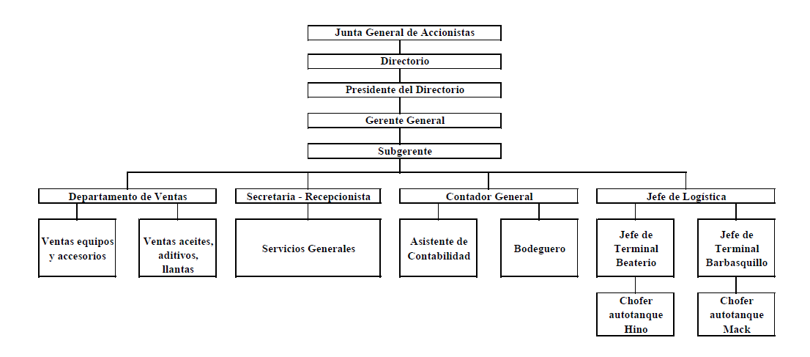

Slide 5
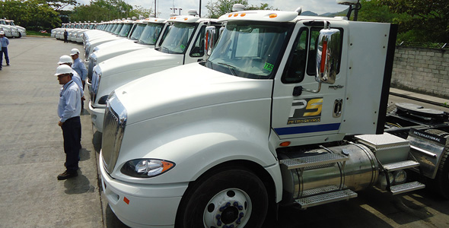
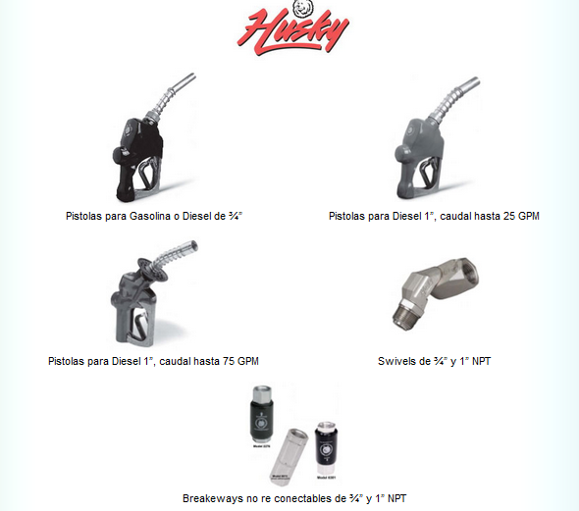
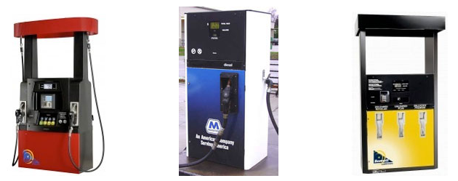
Línea de transporte.
Línea Bennett.
Accesorios

Slide 6
Esc. Económico
El sector petrolero continúa impulsando el crecimiento productivo nacional con el 2,6%
Esc. Político
El 70% de todas las empresas registradas en la Superintendencia de Compañías son Pymes, aportan más del 25% del PIB no petrolero del país y su generación de mano de obra bordea el 70% de toda la PEA.
Esc. Social
Se toma en consideración todos los aspectos que afectan a la población del país, este factor desde siempre ha sido vulnerable y de poca atención, provocando desconformidad en la población de nuestro país.
Esc. Tecnológico
Puede representar una oportunidad como una amenaza
Esc. Legal
Marco Legal Del Transporte

Slide 7
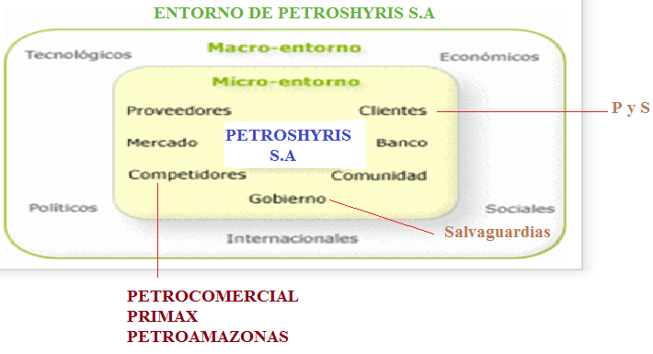

Slide 8
FORTALEZAS
OPORTUNIDADES
Los precios pueden ser fijados y ajustados de acuerdo a las circunstancias del mercado.
Se ha incrementado la demanda del servicio de Transporte de combustibles en todo el país.
Innovación Tecnológica
DEBILIDADES
AMENAZAS
La empresa no cuenta con una verdadera estructura organizacional
La compañía no dispone de un manual de descripción de puestos, por lo que se genera duplicidad de funciones
Los clientes actuales de PETROSHYRIS son clientes estables
La compañía mantiene una muy buena calidad respecto de los servicios que presta.
El Departamento de Recursos Humanos de la compañía no trabaja eficaz ni eficientemente
No existe planificación financiera
No todos los puestos disponen de funciones específicas.
Falta de Liderazgo
El incremento de la inflación, provoca que los costos de servicio de transporte y viceversa.
Las nuevas empresas de Transporte de combustibles al cliente le ofrecen buen servicio de Transporte de combustibles a bajos precios
Inestabilidad de precios
El medio publicitario más usado por esta compañía es la página WEB revistas Especializadas y en la guía telefónica de la ciudad.
La Compañía cuenta con un sistema de comercialización de 8 horas día.

Slide 9
ELEMENTO | VARIABLE | % IMPORTANCIA
CARÁCTER | Cumplimiento de crédito en la empresa | 30%
 | Cumplimiento de créditos con otras personas
CAPACIDAD DE PAGO | Ingresos Netos | 40%
 | Años del negocio
 | Tiempo laboral en el empleo actual
CAPITAL | Situación Financiera del cliente | 20%
COLATERAL | Boucher | 10%
 | Cheque
 | Letra de Cambio
 | Pagaré
MONTO $ | PLAZO
500 | 15 días
501 a 1.000 | 20 días
1.001 a 1.500 | 30 días
1.501 a 2.500 | 45 días
2.501 a 4.000 | 55 días
> 4.000 | 65 días previa autorización
GRADO DE PONDERACIÓN
Satisfactorio | 100%
Regular / Limitado | 70%
No Satisfactorio | 40%
Inexistente | 0%

Slide 10
CALENDARIO DE PAGOS
 |  |  | Del: |  |  | Al:
Cód. | Proveedor | Fecha de Inicio | Monto | Anticipo |  | Saldo | N° Factura | Fecha de Pago | Observaciones

Slide 11
Planificar
Dirigir
Controlar
Legalizar
ÍNDICE DE ENDEUDAMIENTO
ÍNDICE DE ENDEUDAMIENTO | 0,31 | 0,52
DEUDA TOTAL | 1.784.869,35 | 4.536.702,47
ACTIVO TOTAL | 5.799.352,30 | 8.807.569,61
Notes:
P

Slide 12
CONCLUSIONES
PETROSHYRIS una de las empresas líderes en la transportación de combustibles por carretera, cuenta con una flota de 45 vehículos dentro del permiso de operaciones otorgado por la agencia nacional de tránsito, siempre pendiente de cumplir con todas normas y requerimientos establecidos.
PETROSHYRIS no cuenta con un departamento de Recursos Humanos y por esta razón no se ha realizado un análisis de los puestos y un manual de funciones, Plan Estratégico y un Plan de Marketing, esto ha producido que exista desorganización en el trabajo realizado por cada uno de los empleados y falta de un sistema para evaluar el desempeño de su trabajo.
La definición de Responsabilidad Social ha estado vinculada al desarrollo de las actividades de la empresa, asumiendo la responsabilidad de los impactos que genera, creando con ello valor para sus accionistas y la sociedad a través del empleo de buenas prácticas.
La inflación puede tener una variación dependiendo de muchos factores como cambios climáticos, modificación en salarios entre otros dando así un incremento o disminución de costos en matrería prima. Esta variable es una de las más importantes dentro de PETROSHYRIS S.A ya que si la inflación aumentara el precio del servicio de transporte aumentaría.

Slide 13
RECOMENDACIONES
Es importante evaluar el desempeño de las diferentes estrategias para hacer estable y progresivo el desarrollo de la empresa PETROSYRIS.
Es necesario promocionar a la empresa PETROSHYRIS como líder del mercado, con el fin de posicionar a la empresa en el mercado local e internacional.
Es necesario desarrollar un plan de capacitación técnica y comunicación de ventajas competitivas que ofrecen las facilidades existentes para el mercado de combustibles, a fin de posicionar a la empresa PETROSHYRIS como una empresa especializada en los diferentes ramos que ofrece.
En un mercado de transporte de combustible y derivados del petróleo tan competitivo como el actual, la empresa debe idear técnicas para aguantar la presión que efectúan sus competidores.

Slide 14
GRACIAS…

